Slide 1
Різнокольоровий світ європейського живопису
«Титани» епохи Відродження

Slide 2
«Титани» епохи Відродження.
«Хай нащадки одержать від нас дещо подібне до того,
що нам самим лишилося від наших предків.»
Данте

Slide 3
«Титани» епохи Відродження.
Завдання уроку:
Ми визначимо засоби виразності італійського Відродження;
ознайомимося з творчістю художників;
навчимося аналізувати власні почуття від сприйнятого мистецтва.

Slide 4
«Титани» епохи Відродження.
Відро́дження, або Ренеса́нс (фр. Renaissance — «Відродження») — культурно-філософський рух кінця Середньовіччя — початку Нового часу, що ґрунтувався на ідеалах гуманізму та орієнтувався на спадщину античності.

Slide 5
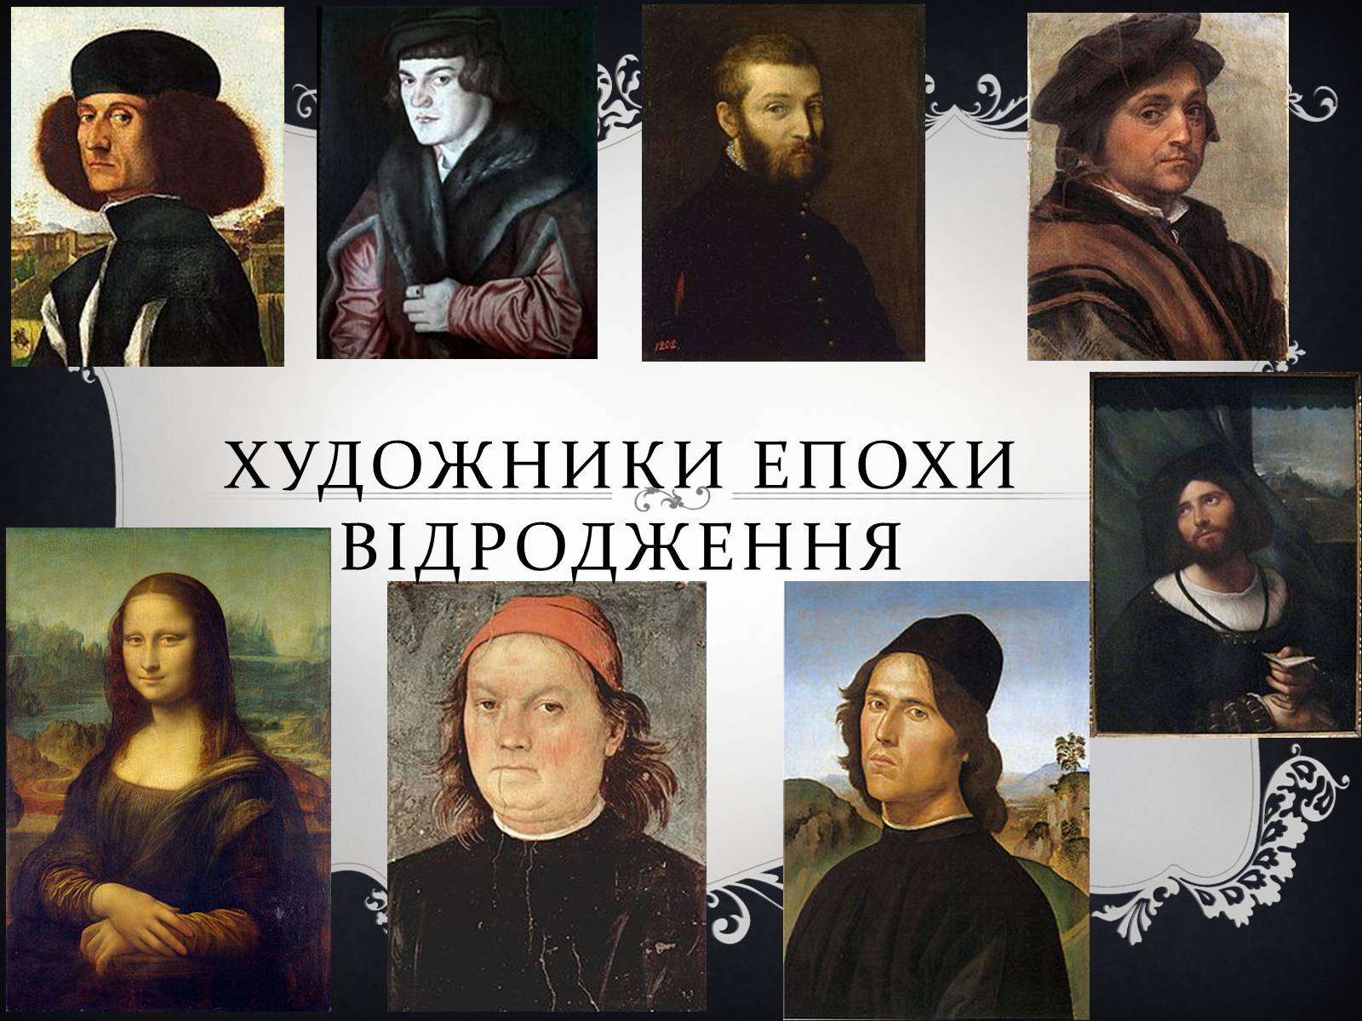

Slide 6
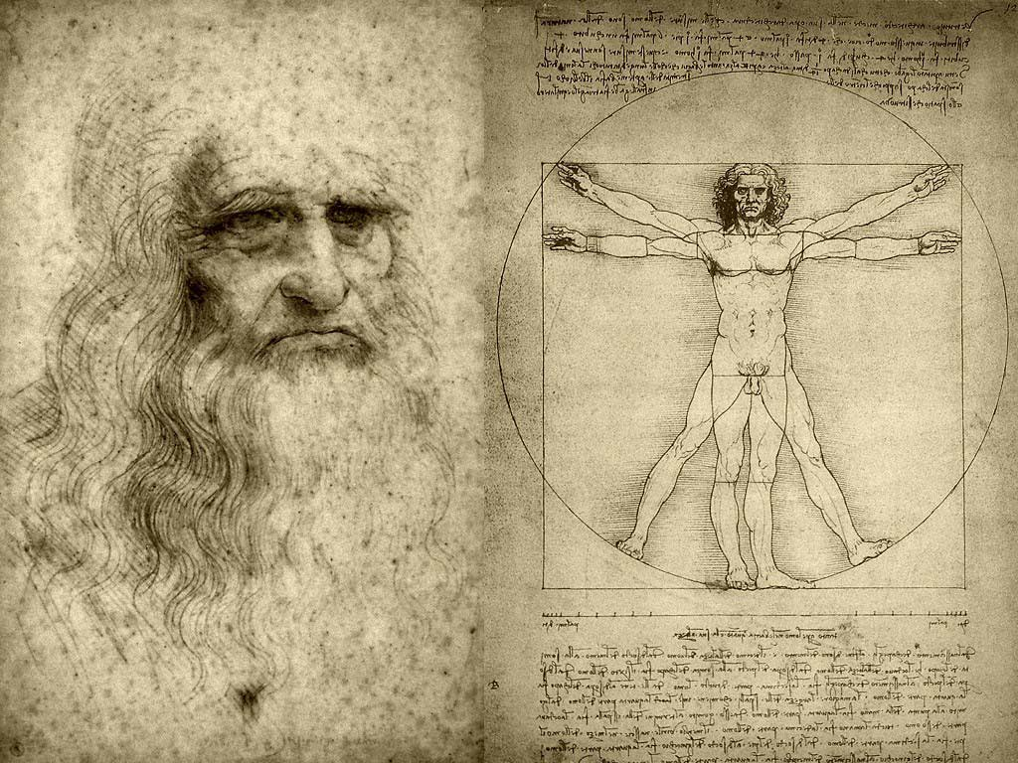
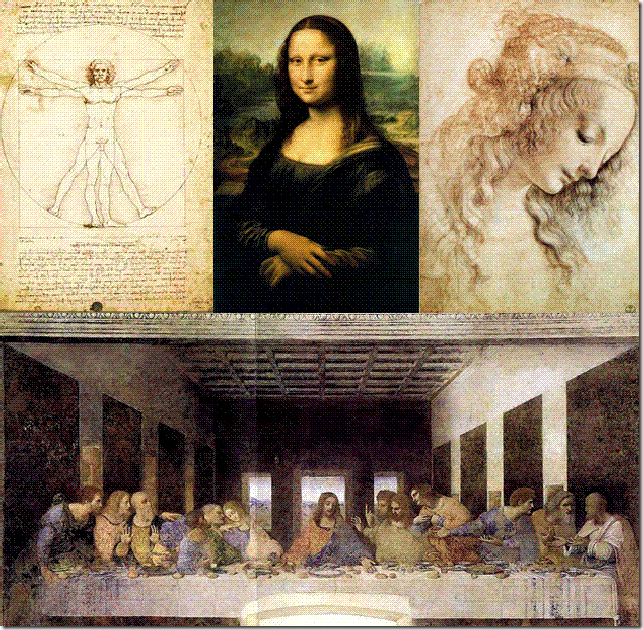
Леонардо да Вінчі

Slide 7
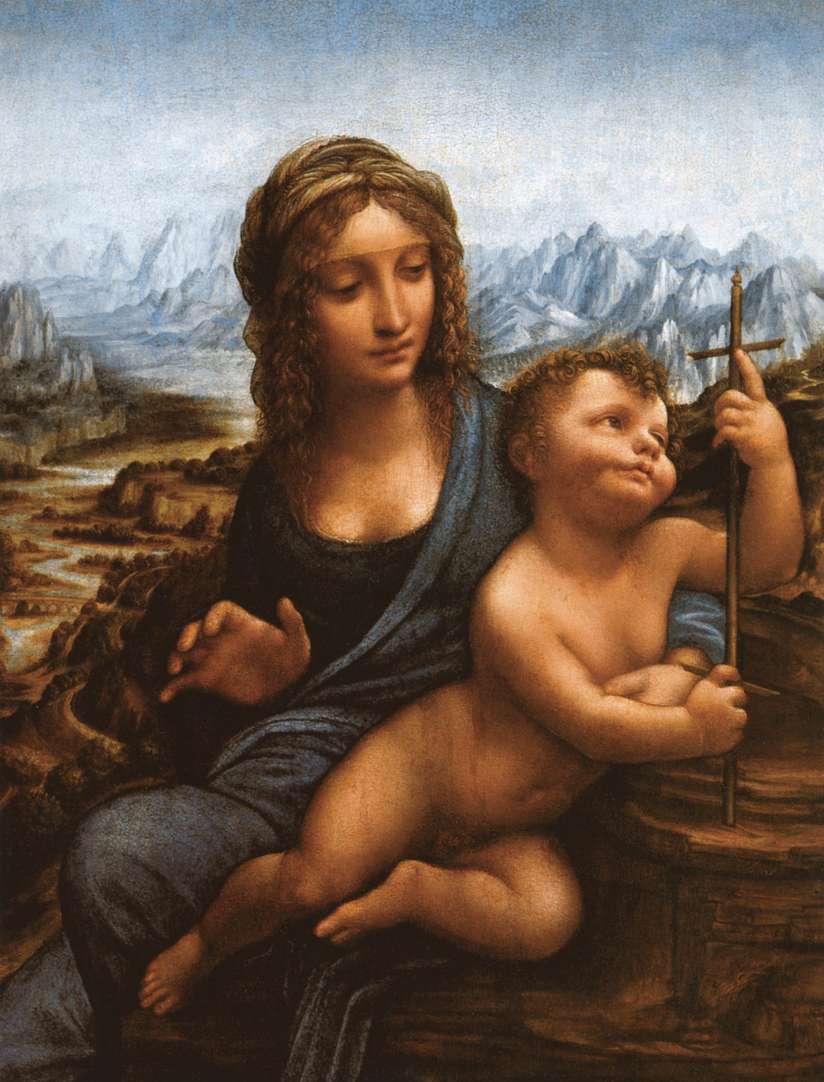
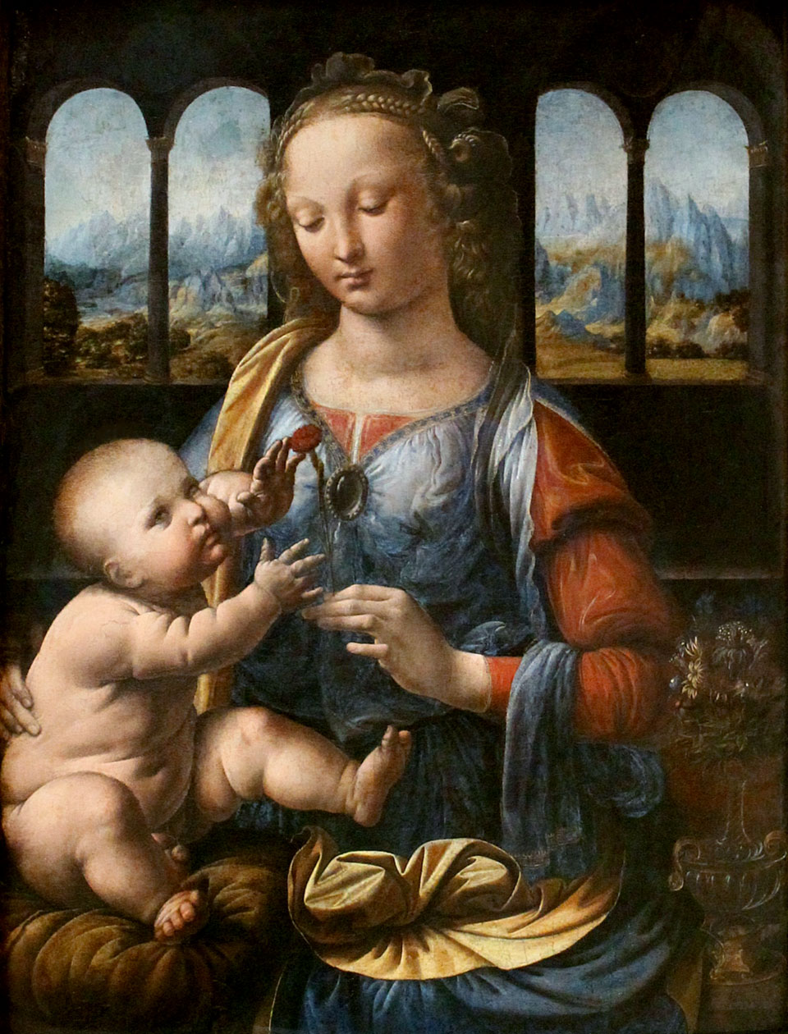
Леонардо да Вінчі

Slide 8
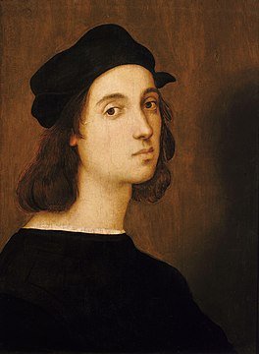
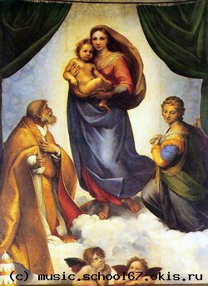
Рафаель Санті

Slide 9
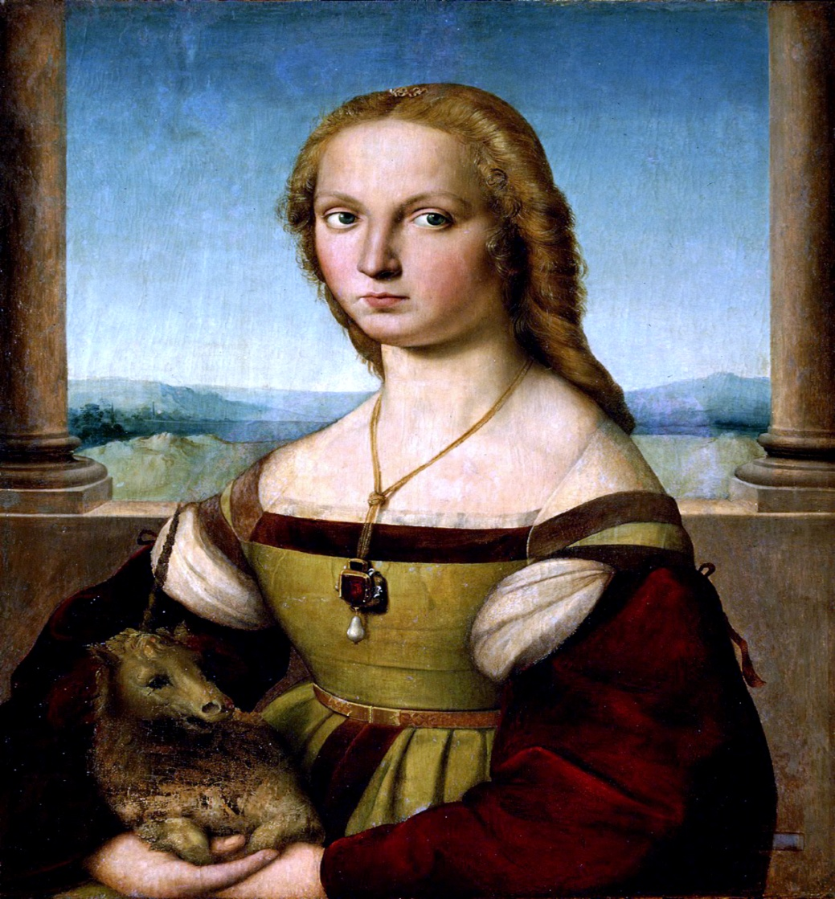
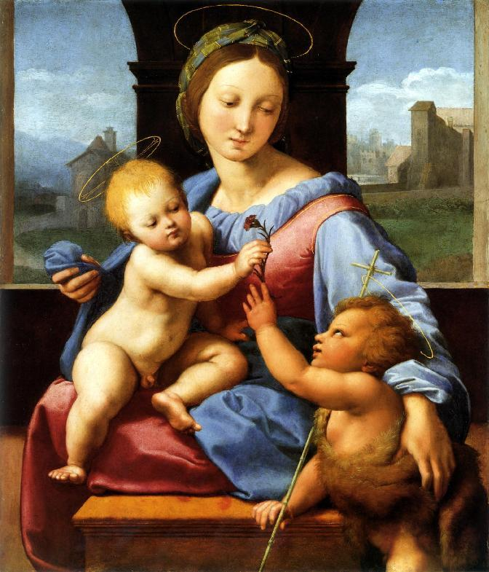
Рафаель Санті

Slide 10
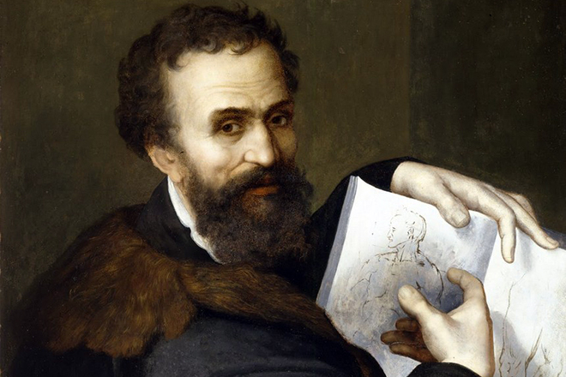
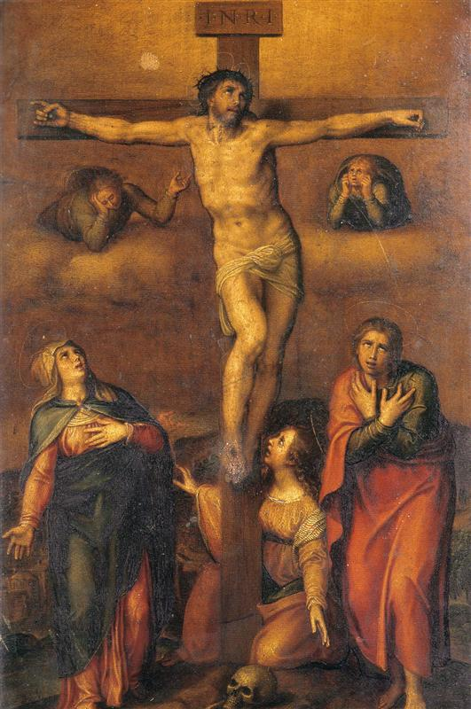
Мікеланджело Буонарроті

Slide 11
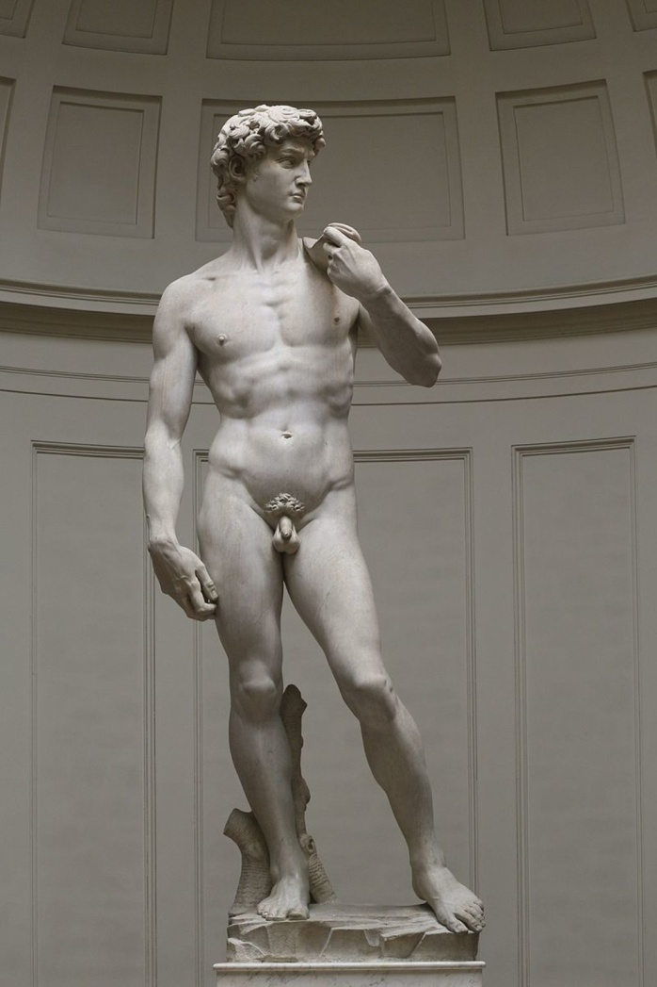
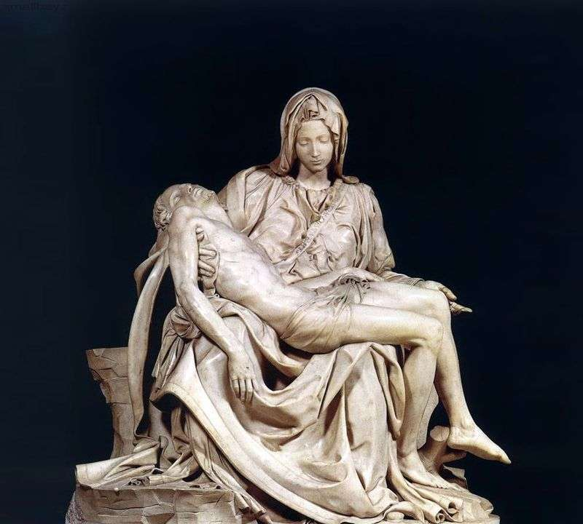
Мікеланджело Буонарроті

Slide 12
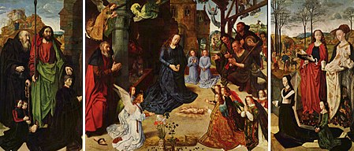
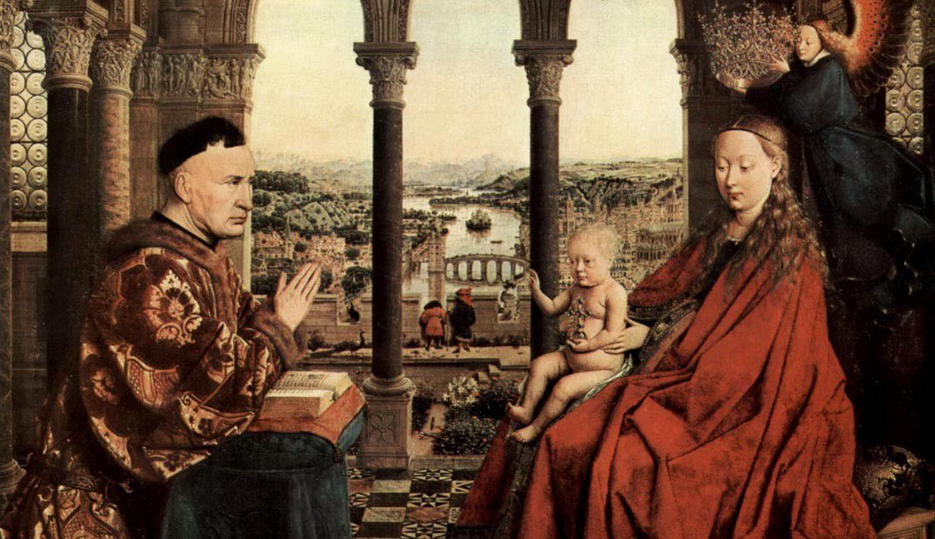
Живопис Північного Відродження

Slide 13
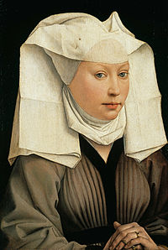
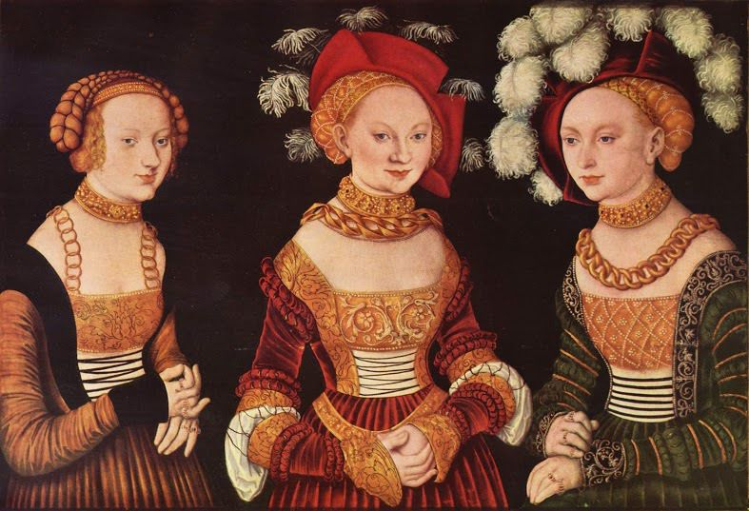
Живопис Північного Відродження

Slide 14
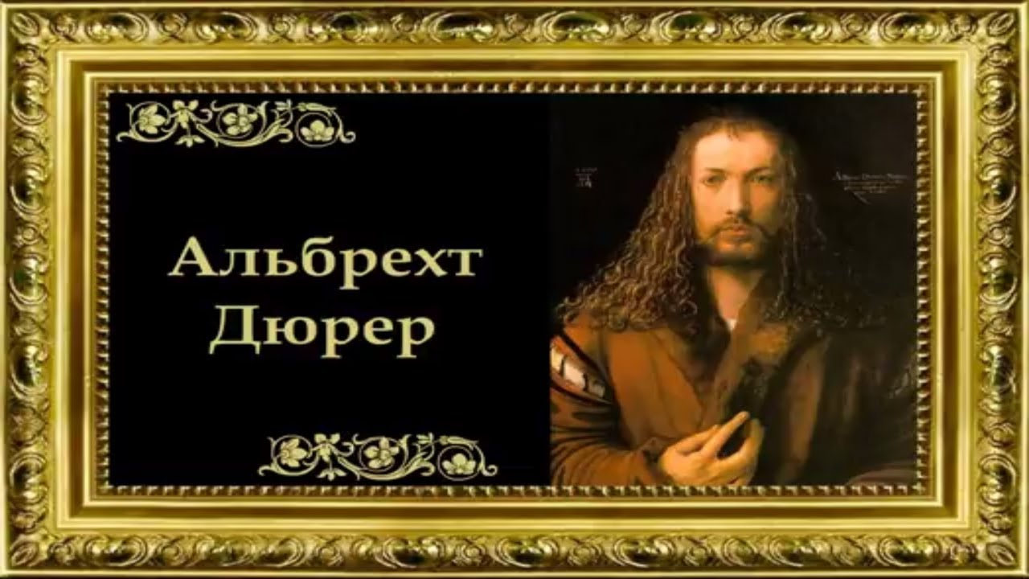
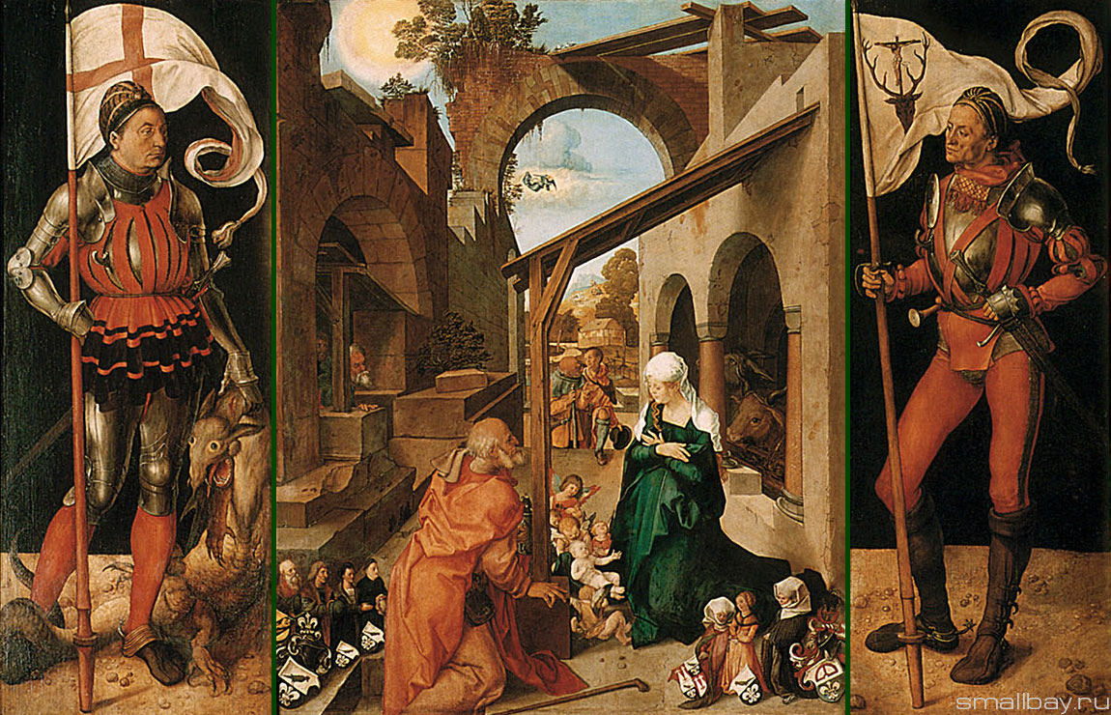
Живопис Північного Відродження

Slide 15
Визначити, хто автор картини?

Slide 16
Визначити, хто автор картини?

Slide 17
Визначити, хто автор картини?

Slide 18
“Титани” епохи Відродження

Slide 19
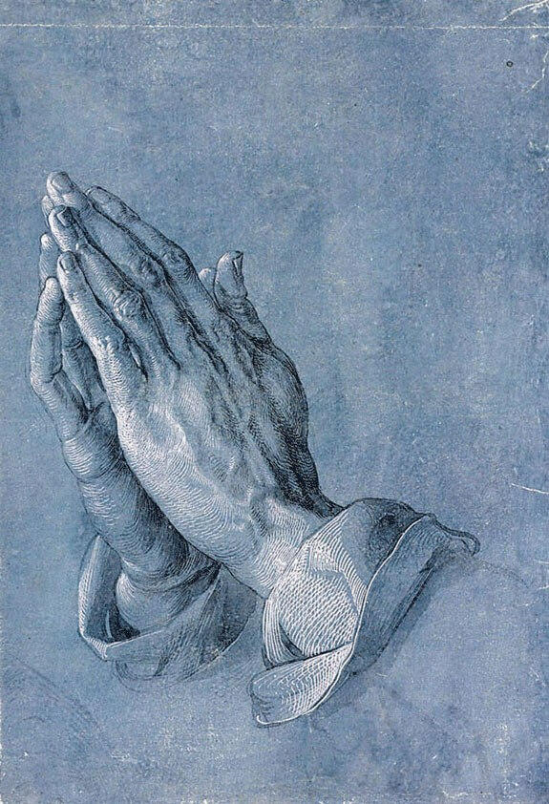
Дякую за увагу!

